Slide 1
蛋白质相互作用网络中的所有对最短路径问题
汇报人：程子骏
小组成员：袁依帆、程子骏、胡思贤
2023年6月18日

Slide 2
目录 Contents
1
研究背景
2
算法介绍
3
算法实现
4
算法测试
5
总结与展望

Slide 3
目录 Contents
1
研究背景
2
算法介绍
3
算法实现
4
算法测试
5
总结与展望

Slide 4
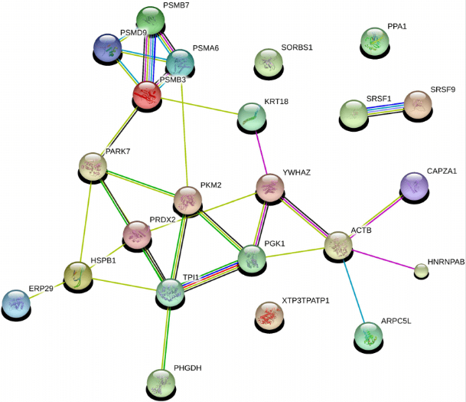
蛋白质相互作用网络（PPI）
背景：蛋白质相互作用网络(PPI)是生物学研究的重要工具，蛋白质之间的最短路径可能揭示它们之间的功能关系和通信途径。图论提供了处理这一问题的理想工具。
需求：我们的目标是找到蛋白质相互作用网络中所有蛋白质对之间的最短路径，需要选择一个高效处理大规模图并考虑网络特性的算法。结果需要以有意义和可解释的方式呈现。
Notes:
现在，让我们先谈谈这个项目的背景。在生物学领域，蛋白质相互作用网络，或者称为PPI，是一个重要的研究工具。这个网络通过揭示蛋白质之间的复杂关系，构成了生命的基本框架。在这个框架中，蛋白质之间的最短路径可能揭示了它们之间的功能关系和通信途径，因为这种路径可能表明了蛋白质通过最少的交互步骤如何相互联系。另外，这些最短路径也可能揭示未知的生物过程或疾病机制。这就使得图论，这是数学的一个分支，成为处理蛋白质相互作用网络问题的理想工具。
这就引出了我们的需求：在这个复杂的蛋白质相互作用网络中找到所有蛋白质对之间的最短路径。这就需要我们选择一个能够有效处理大规模图的算法，同时也需要考虑网络的特性，比如说，网络通常是无向的，非加权的，且包含大量的节点和边。此外，我们得到的结果需要以有意义和可解释的方式来呈现，这可能需要我们结合生物学的知识和理解，以及进一步的分析或可视化工具。这就是我们在这个项目中要解决的问题。

Slide 5
目录 Contents
1
研究背景
2
算法介绍
3
算法实现
4
算法测试
5
总结与展望

Slide 6
三种常见的最短路径算法
Floyd-Warshall算法：一种动态规划算法，可以计算图中所有顶点对之间的最短路径，适用于需要找出所有节点对之间最短路径的场景。
Dijkstra算法：一种贪婪算法，可以寻找从单个源节点到图中所有其他节点的最短路径，适用于边的权重都为正的场景。
SPFA算法：基于队列的最短路径查找算法，适用于可能包含负权重边，但不包含负权环的图中，尤其是当图相对稀疏时。
Notes:
要解决蛋白质相互作用网络中的全对最短路径问题，我们可以使用多种算法。今天，我将向大家介绍三种常用的算法：Floyd-Warshall算法，Dijkstra算法和SPFA算法。
首先是Floyd-Warshall算法。这是一种动态规划算法，适用于需要找出所有节点对之间最短路径的场景，如网络路由问题，社交网络分析，城市交通网络的设计等。该算法逐渐改善路径的权值，使其成为最短路径。它尝试使用每个顶点作为中间点，看看是否可以通过它改进所有顶点对的路径。如果可以，那么就更新路径的权值。在蛋白质相互作用网络中，我们可以使用Floyd-Warshall算法来计算所有蛋白质对之间的最短距离，为进一步的生物信息学分析提供基础数据。
接下来，让我们看一看Dijkstra算法。这是一种贪婪算法，可以寻找从单个源节点到图中所有其他节点的最短路径，适用于边的权重都为正的场景，如 GPS 导航系统，网络路由问题等。它首先将源节点的最短路径长度设为 0，然后，每次选择一个最短路径长度最小的节点，更新这个节点的所有邻居的最短路径长度。在蛋白质相互作用网络中，如果我们只关心某个特定的蛋白质与其他蛋白质的关系，那么可以使用 Dijkstra 算法来找出这个蛋白质到所有其他蛋白质的最短路径。
最后，我们来看看SPFA算法。这是一种基于队列的最短路径查找算法，适用于可能包含负权重边，但不包含负权环的图中，尤其是当图相对稀疏时，如路由寻优问题，交通网络优化等。它首先设定源节点的最短路径长度为0，然后遍历所有从该节点出发的边，如果通过当前节点到达邻居节点的路径长度小于已知的邻居节点的最短路径长度，那么更新邻居节点的最短路径长度，并将邻居节点加入到队列中。在蛋白质相互作用网络中，如果权重可能存在负值，并且网络结构相对稀疏，那么使用SPFA 算法来寻找最短路径可能是一个很好的选择。
总的来说，解决蛋白质相互作用网络中的全对最短路径问题涉及到多种算法的应用，我们需要根据网络的特性和问题的具体需求来选择最合适的算法。

Slide 7
目录 Contents
1
研究背景
2
算法介绍
3
算法实现
4
算法测试
5
总结与展望

Slide 8
算法总体设计思路
初始化阶段（__init__函数）
添加边阶段（push_oneway_side和push_side函数）
计算最短路径阶段（calculate函数）
获取最短路径长度阶段（get_ans函数）
清空阶段（clear函数）
Notes:
初始化阶段（__init__函数）：创建了一个邻接矩阵self._side来存储图的信息，并设置了一个比较函数cmp来比较两条路径的长度。
添加边阶段（push_oneway_side和push_side函数）：使用这两个函数向图中添加单向边或双向边。每条边由两个顶点和一个权重组成。如果新添加的边的权重比现有的边的权重小，那么就用新的边来更新邻接矩阵。
计算最短路径阶段（calculate函数）：在这个阶段，Floyd-Warshall算法的核心思想被实现出来。算法会尝试使用每个顶点作为中间顶点，看看是否可以通过它来更新已知的最短路径。这个过程是通过三层嵌套循环实现的，因此这个算法的时间复杂度是O(n^3)。注意这里的松弛操作，如果通过中间点k从i到j的路径长度更短，就更新答案矩阵self._ans[i][j]。
获取最短路径长度阶段（get_ans函数）：在完成所有的计算后，可以使用这个函数来获取任意两个顶点之间的最短路径长度。
清空阶段（clear函数）：这个函数用来清空邻接矩阵和答案矩阵，准备进行新一轮的计算。

Slide 9
Floyd-Warshall算法实现过程
Floyd-Warshall算法的核心思想：尝试使用每个顶点作为中间顶点，测试是否可以通过它来更新已知的最短路径。这个过程是通过三层嵌套循环实现的，因此这个算法的时间复杂度是O(n^3)。注意这里的松弛操作，如果通过中间点k从i到j的路径长度更短，就更新答案矩阵self._ans[i][j]。

Slide 10
Dijkstra算法实现过程
初始化：结果列表（self._ans）；标记列表（renewed）；堆hp
起点处理：函数将起点加入到结果列表，并将其放入到堆中。
主循环：主循环在堆变空之前持续执行。算法会不断从堆中取出当前最短路径的节点，并遍历其邻居节点。如果节点已经被更新过，就跳过处理；否则，如果通过该节点可以得到更短的路径，就更新邻居节点的最短路径信息，并将其放入堆中。这个过程会持续执行，直到堆变空。
heap最大最小堆数据结构
Notes:
初始化：这个函数首先初始化了结果列表（self._ans），用于存放从起始点到每个节点的最短路径长度，初始化为'None'。并且设置了一个标记列表（renewed），用于记录每个节点是否已经更新过。接着，设置了一个堆hp，用于存放待处理的节点。堆中每个节点包含了节点编号和从源节点到该节点的当前最短路径长度。
起点处理：函数将起点加入到结果列表，并将其放入到堆中。
主循环：主循环在堆变空之前持续执行。在每一轮中，算法首先从堆中取出当前最短路径最短的节点（即堆顶元素）。如果这个节点已经被更新过（即已经找到了从源节点到这个节点的最短路径），那么就跳过这个节点，处理下一个。否则，就遍历这个节点的所有邻居节点，如果通过这个节点可以得到一个更短的路径，就更新这个邻居节点的最短路径信息，并将这个邻居节点放入堆中。需要注意的是，这个过程可能会导致堆中出现同一个节点的多个副本，但是每个副本都有不同的路径长度。这并不会影响结果，因为最终我们只关心每个节点的最短路径。
此外，Dijkstra算法还用到了heap最大最小堆数据结构，这是一个基于比较函数 cmp 的堆数据结构这个堆是基于完全二叉树的，采用列表来存储数据，堆的操作主要有插入元素，弹出堆顶元素，获取堆顶元素，检查堆的大小和是否为空。
这是一个通用的堆实现，可以通过传入不同的比较函数实现最大堆和最小堆。这是因为堆的性质（父节点大于或小于子节点）依赖于这个比较函数。例如，如果比较函数是小于操作符，那么堆就是最小堆，堆顶元素就是最小的元素；反之，如果比较函数是大于操作符，那么堆就是最大堆，堆顶元素就是最大的元素。
我们的算法实现的主要优势是每次操作的时间复杂度为 O(logn)，其中 n 是堆中的元素数量。这使得它在实现如 Dijkstra 算法等需要频繁插入和删除最大或最小元素的场景中非常有效。

Slide 11
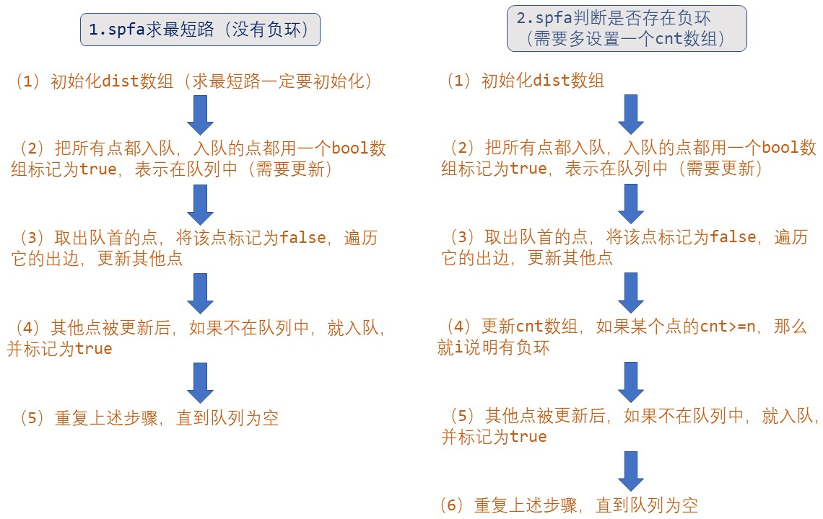
SPFA算法实现过程
Notes:
在初始化阶段我们首先创建一个 SPFA 类的实例。在 SPFA 类的构造函数中，我们创建了两个邻接表 _side 和 _value，分别用来存储图中的边和对应的权重。这两个表都是列表的列表，其中每个子列表代表一个节点的所有邻接节点（_side）以及到这些节点的边的权重（_value）。我们还初始化了一个结果列表 _ans，用来存储从源节点到每个其他节点的最短路径长度，以及一个布尔型列表 in_queue，用来记录每个节点是否已经在队列中。这两个列表在算法开始时被全部填充为 'None' 和 False。此外，我们还定义了一个计数器列表 _cnt 和一个负环标志 _Negative_circle，分别用来记录每个节点的更新次数和检测是否存在负环。
在添加边的步骤中，我们调用 push_side 函数来向图中添加边。该函数会调用 push_oneway_side 函数两次，一次为正向，一次为反向，从而实现双向边的添加。
计算最短路径的步骤在 calculate 函数中进行。首先，我们创建了一个空的队列 dots_queue，并将源节点添加进队列。同时，我们将源节点的最短路径长度设置为0，并将其 in_queue 值设置为 True。
然后，我们开始一个循环，直到队列变为空或者发现一个负环为止。在每次循环中，我们首先从队列中取出一个节点 u，并将其 in_queue 值设置为 False。然后，我们遍历 u 的所有邻接节点，尝试通过 “松弛操作” 更新这些节点的最短路径长度。具体地，对于每个邻接节点 v 和对应的边的权重 w，如果 u 到 v 的路径长度加上 w 小于 v 当前的最短路径长度，那么我们就用这个更小的值更新 v 的最短路径长度，并将 v 添加到队列中（如果它还不在队列中的话）。
如果在更新节点 v 的最短路径长度时，我们发现 v 的更新次数已经达到或超过节点总数，那么我们就可以确定存在一个负环，于是将 _Negative_circle 设置为 True 并立即退出循环。
最后，我们使用 get_ans 函数来获取从源节点到其他任意节点的最短路径长度。如果存在负环，那么我们返回字符串 'Negative circle exists'；否则，我们返回对应的最短路径长度。

Slide 12
目录 Contents
1
研究背景
2
算法介绍
3
算法实现
4
算法测试
5
总结与展望

Slide 13
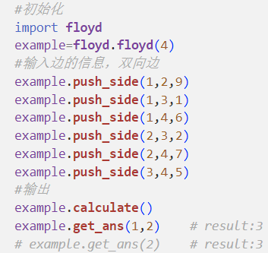
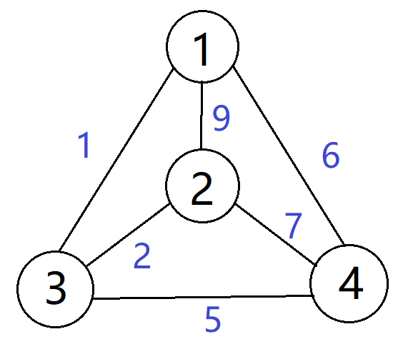
Floyd-Warshall 和 Dijkstra 算法测试
Notes:
首先，针对Floyd-Warshall算法和Dijkstra算法，我们采用类似的测试方法。我们构建一个具有 4 个节点的无向图。边的权重分布如图：
然后，我们使用 push_side 方法将边和对应的权重添加到图中。注意，由于这是一个无向图，所以我们使用的是 push_side 方法而非 push_oneway_side 方法。接着，我们调用 calculate 方法计算从节点 1 到所有其他节点的最短路径。最后，我们使用 get_ans 方法获取从节点 1 到节点 2 的最短路径，并打印结果。实验结果显示，从节点1到节点2的最短路径长度为3。
此实验采用模拟实验的方法演示了如何使用Floyd-Warshall算法和 Dijkstra 算法来解决最短路径问题。

Slide 14
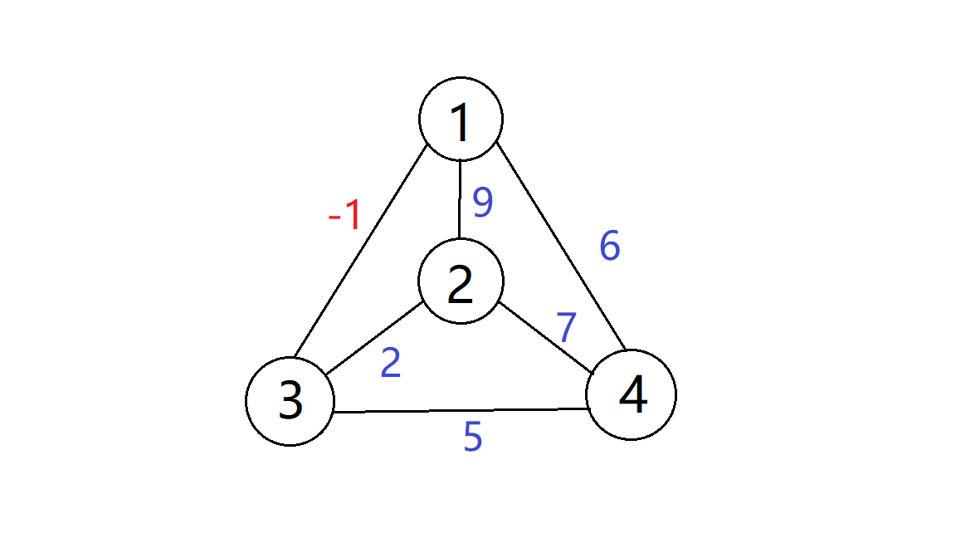
Dijkstra算法的负权边测试
“ 1-3-1 ”一圈的和是 -2
测试结果：1
结论：Dijkstra算法无法正确处理负权边和负权环
Notes:
接下来，我们将测试Dijkstra对负环或负权边的能力。我们调整边的权重如下（节点1和节点3的权重调整为-1）：
理论上：“ 1-3-1 ”一圈的和是-2，因此通过不断走负权1-3-1通道，值不断减小，实际答案是负无穷。而测试结果是1，显然不符合。
因此我们可以得出结论，Dijkstra算法无法正确处理负权边和负权环。因为Dijkstra算法的核心假设是，从起始点到任何节点的最短路径不会经过权值更大的边。也就是说，如果我们找到了一条从起始点到节点A的路径，且这条路径的权值比从起始点到任何节点A的邻接节点的路径的权值都要小，那么我们就认为找到了从起始点到节点A的最短路径。这条路径将不再被改变，节点A将被标记为已访问。然而，如果图中存在负权边或负权环，这个假设就不再成立。因为通过负权边或环，我们可能找到一条权值更小的路径，即使这条路径的部分边的权值更大。

Slide 15
SPFA算法测试
对于没有负权边或环的正常情况：SPFA算法能够成功计算从起始点到任意节点的最短路径。例如在第一个测试中，从点1到点2的最短路径权值为3。
对于存在负权环的情况：SPFA算法能够成功检测出负权环的存在。例如在第二个测试中，由于存在一个权值之和为-2的负权环1-3-1，所以从点1到点2的最短路径实际上是负无穷。SPFA算法通过检测每个节点的更新次数，当更新次数达到节点数量时，就能判断出存在负权环，并输出'Negative circle exists'。

Slide 16
目录 Contents
1
研究背景
2
算法介绍
3
算法实现
4
算法测试
5
总结与展望

Slide 17
项目总结
Floyd-Warshall算法适合中小型网络，因为它可以解决所有节点间的最短路径问题。然而，由于其时间复杂度为O(n^3)，在处理大规模蛋白质网络时会遇到效率问题。
Dijkstra算法则适用于单源最短路径计算。这种算法适合用来找出一个特定蛋白质与网络中其他蛋白质的最短通信路径。然而，Dijkstra算法不能处理存在负权边或负权环的图。
SPFA算法，作为Bellman-Ford算法的优化版本，可以处理存在负权边和负权环的图，这使得它能够处理更复杂的蛋白质相互作用网络，例如，网络中可能存在反向激活或抑制的相互作用路径。
在性能方面，Dijkstra算法和SPFA算法通常在稀疏图上表现得更好，而Floyd算法在稠密图上表现得更好。
Notes:
"在蛋白质相互作用网络中，全对最短路径问题对于理解蛋白质之间的功能关系和通信途径具有重要作用。我们有多种算法可以用来解决这个问题，包括Floyd-Warshall算法，Dijkstra算法和SPFA算法。
通过我们的实验，我们观察到算法的选择取决于网络的具体特征以及在准确性和计算效率之间的权衡。对于中小型网络，Floyd-Warshall算法是一个很好的选择，因为它可以解决所有节点间的最短路径问题。然而，由于其时间复杂度为O(n^3)，在处理大规模蛋白质网络时可能会遇到效率问题。
Dijkstra算法则适用于单源最短路径计算。这种算法非常适合用来找出一个特定蛋白质与网络中其他蛋白质的最短通信路径。然而，Dijkstra算法不能处理存在负权边或负权环的图。
与此同时，SPFA算法，作为Bellman-Ford算法的优化版本，可以处理存在负权边和负权环的图，这使得它能够处理更复杂的蛋白质相互作用网络，例如，网络中可能存在反向激活或抑制的相互作用路径。
在性能方面，Dijkstra算法和SPFA算法通常在稀疏图上表现得更好，而Floyd算法在稠密图上表现得更好。所以，对于蛋白质相互作用网络，我们需要根据网络的稠密程度、是否存在负权边，以及是否需要求解所有蛋白质间的最短路径等因素来选择最合适的算法。
在解决蛋白质相互作用网络中的全对最短路径问题时，理解和应用这些算法将帮助我们更好地理解蛋白质之间的交流路径，从而提高我们的生物信息学研究质量。"

Slide 18
项目展望
真实数据应用
并行和分布式计算
数据整合
新算法和优化
……
Notes:
在这个项目中，我们已经成功地使用了几种算法，包括Floyd-Warshall、Dijkstra和SPFA来解决蛋白质相互作用网络中的全对最短路径问题。然而，这个领域还有很多改进和拓展的空间，未来的工作可能会集中在以下几个方向：
真实数据应用：在我们的实验中，所使用的都是模拟的蛋白质作用网络。在未来的工作中，我们希望使用真实的人类蛋白质相互作用数据进行研究，这将使我们的工作更加贴近实际，也能为理解真实生物系统中的蛋白质相互作用提供更多帮助。
并行和分布式计算：随着生物信息学数据规模的不断增长，提高算法的可扩展性成为了一个重要的课题。开发并行和分布式版本的算法，能够有效利用现代计算资源，极大提高处理大规模蛋白质相互作用网络的能力。
数据整合：蛋白质相互作用网络中的边并非仅仅由蛋白质间的物理接触决定，还包括蛋白质间的功能关系，这些信息往往来源于不同类型的生物学实验。整合这些额外的生物数据，将有助于我们更准确地计算最短路径，也能提供更多关于蛋白质相互作用的信息。
新算法和优化：尽管我们已经实现和测试了多种算法，但仍有许多其他的算法和优化方法未被尝试。例如，对于具有复杂拓扑结构或异质边权的网络，可能需要设计新的算法或改进现有的算法来更高效地处理。
总结来说，研究蛋白质相互作用网络中的全对最短路径问题能够提供有关蛋白质功能关系和通信途径的重要见解。选择的算法提供了有效的解决方案，进一步的研究可以推动其可扩展性、准确性和适用性在更复杂的网络情境中的发展。通过改进算法和整合更多的生物信息，我们能够深入了解蛋白质相互作用网络的复杂性，为疾病研究、药物设计和生物工程等领域提供更多的应用价值。

Slide 19
感谢聆听

